Slide 1

OHAŘE 2010
kronika obce trochu jinak

Slide 2
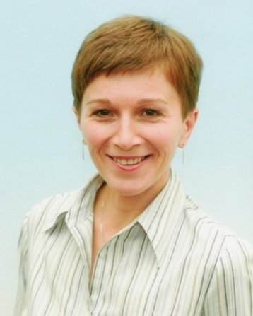
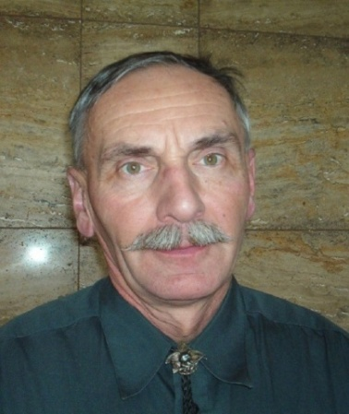
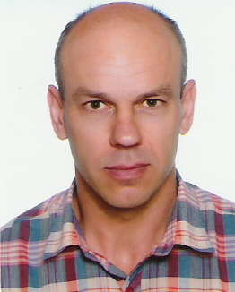
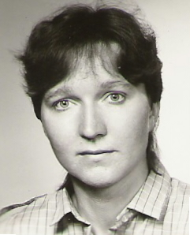
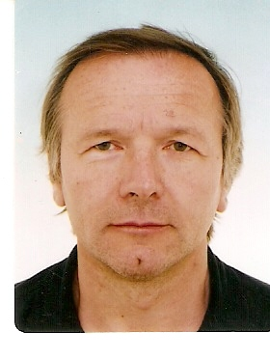
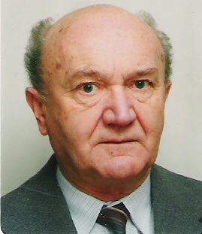
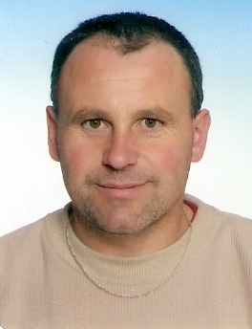
Zastupitelé obce
V. Obešlová
V. Klepal
L. Michálek
S. Smolíková
P. Mazura
B. Dostál
F. Dostál

Slide 3
Leden
6.1. Žádost o dotaci, MMR, Úprava okolí u víceúčelového asfaltového hřiště
8. 1. Intenzivní sněžení, sněhová kalamita
10. 1. Sixta Václav, č.p. 110, 85 let
10. 1. Steklý Alois, č.p. 38, 60 let
16. 1. Valná hromada MAS Zálabí
18. 1. Zřícení střechy rod. domu č.p. 41 po tíhou sněhu, Bukač Jan
Velký zájem médií
18. 1. Žádost o příspěvek na VPP
27. 1. Žádost o dotaci na koncert, Fond hejtmana
30. 1. „VIA – akce“, první veřejné plánování
Velké mrazy po 20. 1., intenzivní sněžení

Slide 4
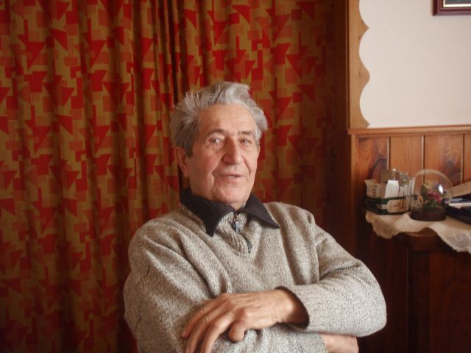
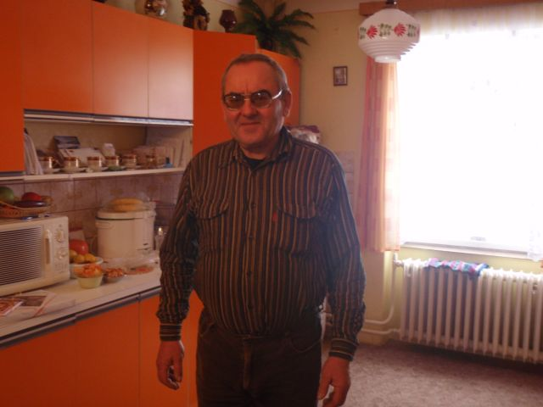
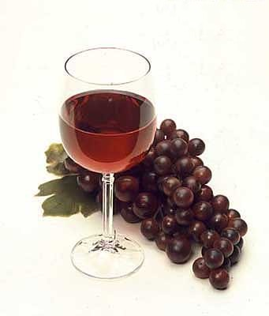
Leden

Slide 5
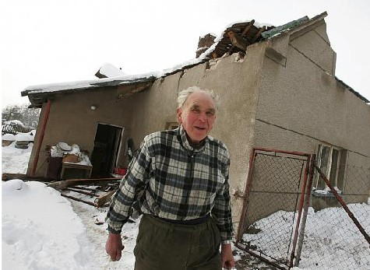
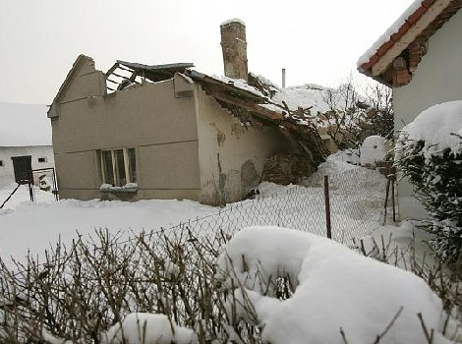
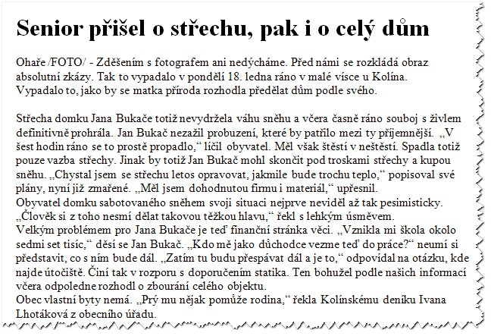
Leden

Slide 6
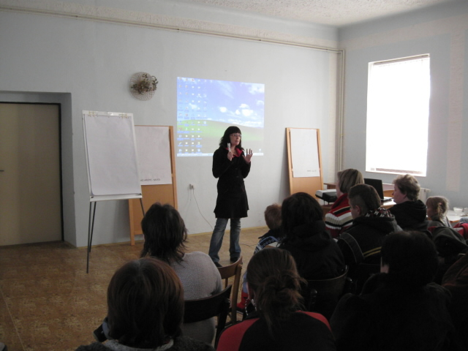
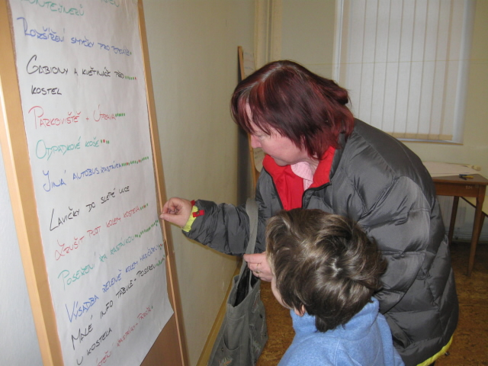

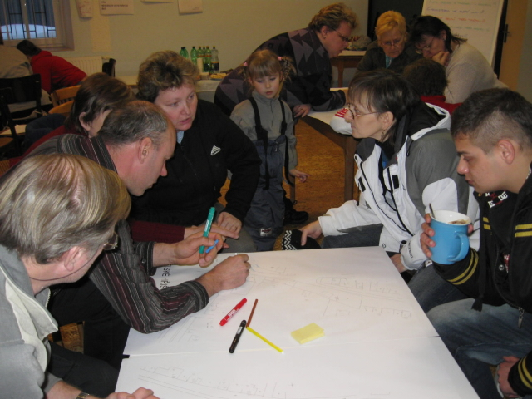
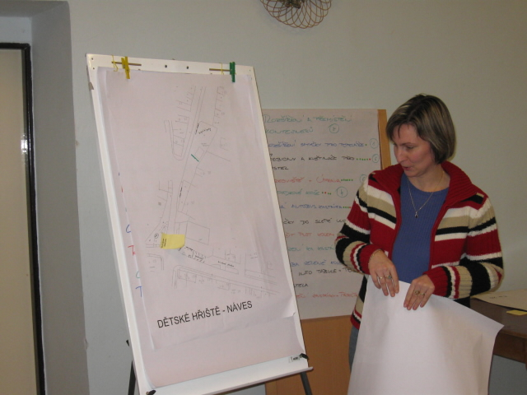
Leden

Slide 7
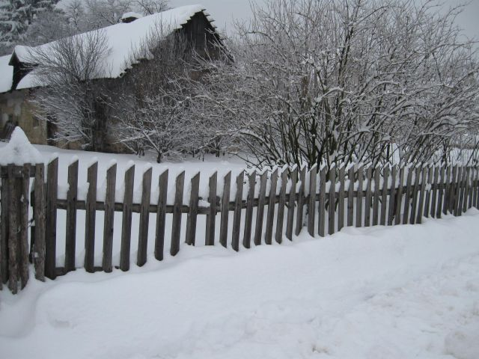
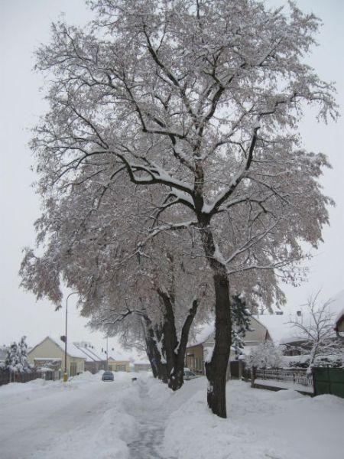
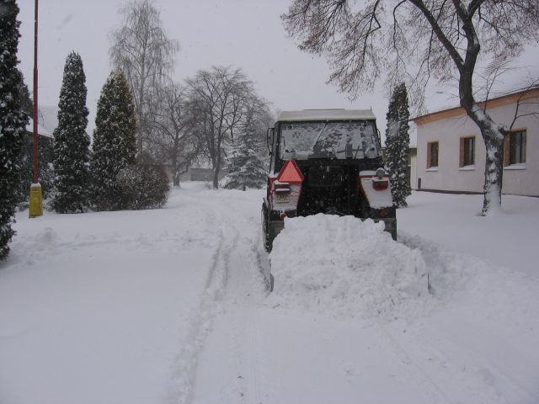
Leden

Slide 8
Únor
11.2. Kontrola využití dotací, Finanční úřad Kolín, bez závad
19. 2. Protečení stropu v ložnici MŠ, poškození okapu sněhem
20. 2. Účast na semináři o fundraisingu, Nadace VIA Praha
23. 2. Karneval v MŠ
25. 2. Zápis dětí a Den otevřených dveří, MŠ
26. 2. Filmová zima v Ohařích, Český rozhlas Region
27. 2. Druhé setkání s veřejností, projekt „Ohařská náves…“
Nejlepší čtenáři za rok 2009 : L. Štěpánková, č.p. 61,
J. Janák, č.p. 130
Začátek měsíce hodně sněhu, bez sněžení, mrazy, slunečno
Do konce února sníh z veřejných prostranství roztál

Slide 9
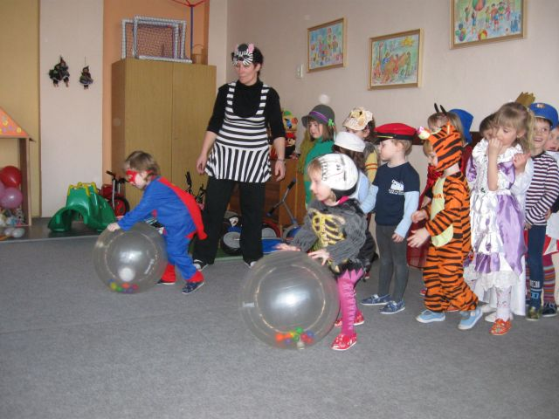
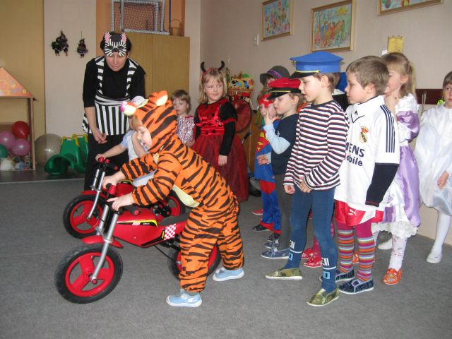
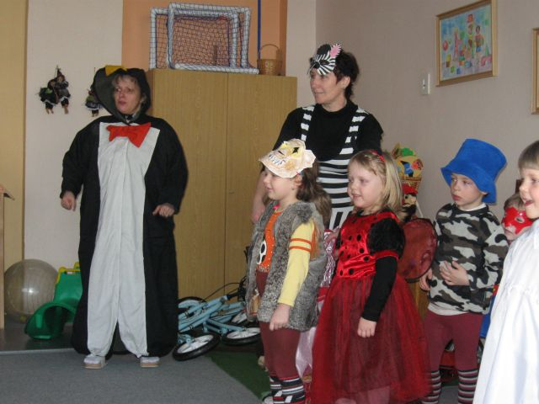
Únor

Slide 10

Únor

Slide 11

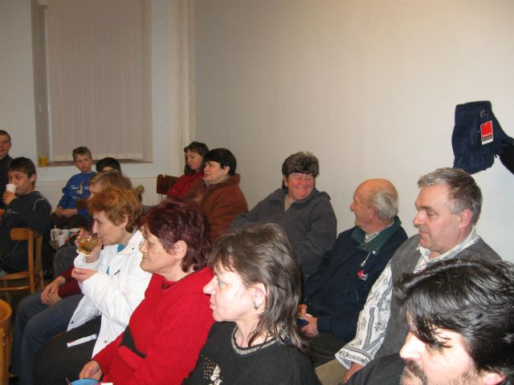
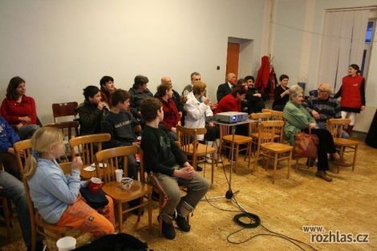
Únor

Slide 12
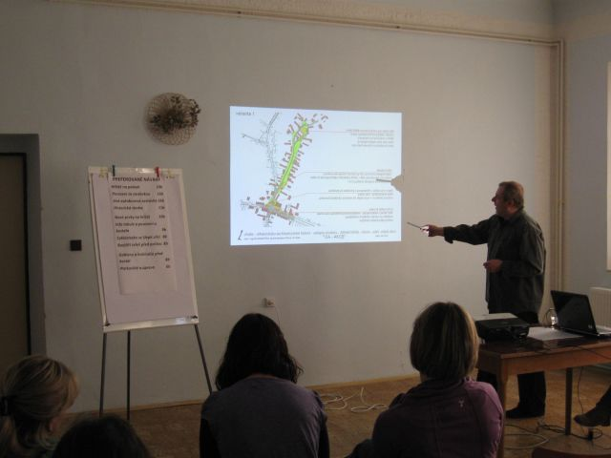
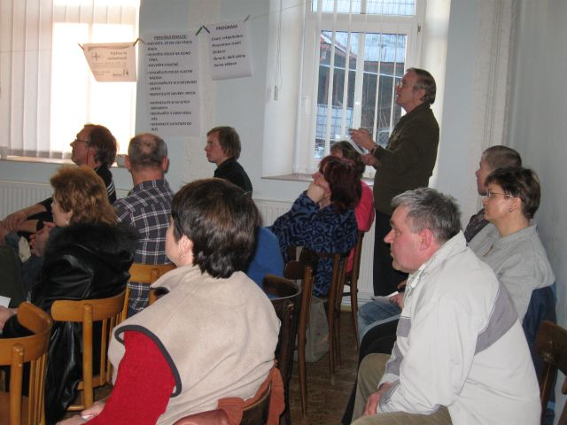
Únor

Slide 13
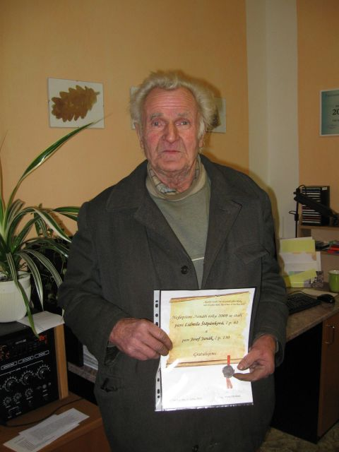
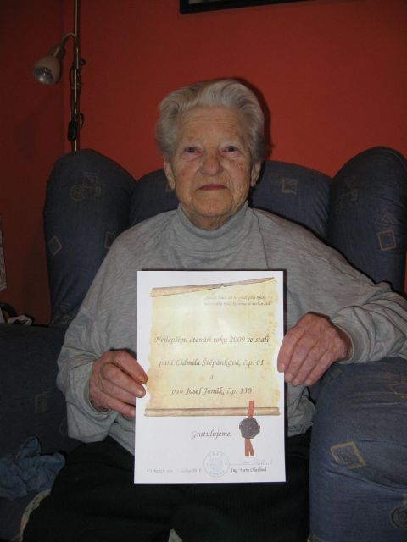

Únor

Slide 14
Březen
1. 3. Začíná výběr poplatků za nájem hrobového místa na období 2010 - 2019
1. 3. Nástup K. Weisserové na úklid obce, VPP
2. 3. Schválení žádosti o dotaci na koncert ve výši 15 000,- Kč, Fond hejtmana
4. 3. Tahadlo František, č.p. 49, 75 let
5. 3. Oprava hromosvodu na budově MŠ Ohaře, fa Strnad Kolín
5. 3. Prezentace firmy Oriflame, KOŽ
14. 3. † Václav Bulíček, č.p. 4, 76 let
14. 3. Sněžení, silný vítr
16. 3. Kontrola hospodaření obce za rok 2009, bez závad
16. 3. Pokorná Marie, č.p. 2, 65 let

Slide 15
Březen
16. 3. Tisková zpráva Nadace Partnerství, ukončení projektu „Lípy potřebují ošetřit, ne pokácet“
17. 3. Velikonoční výstava, P. Doležalová, Žiželice
20. 3. Maškarní pro děti i dospělé
25. 3. Návštěva zástupce Ruské federace u hrobu ruského vojáka Čaščinova
26. 3. Národní cena eTwinning za 2. místo, I. Dudková, Zlín
29. 3. Steklá Bohuslava, č.p.38, 60 let
Čištění příkopů podél komunikací v nezastavěné části obce
Rozvoz zeminy ve Slepé ulici – K.Weisserová, J. Bukač, M. Šamko,
L. Zahradníková

Slide 16
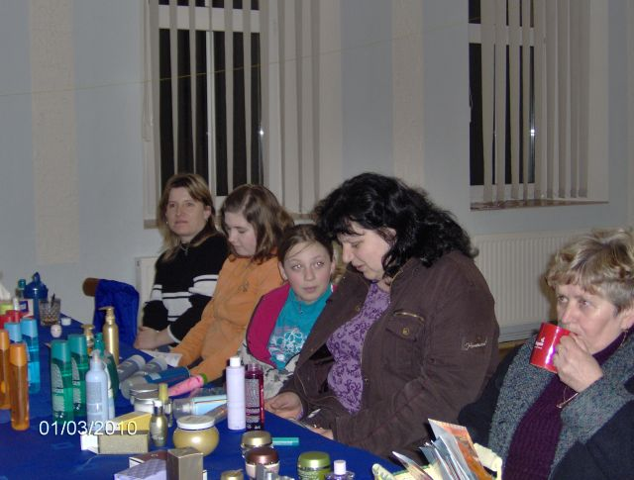
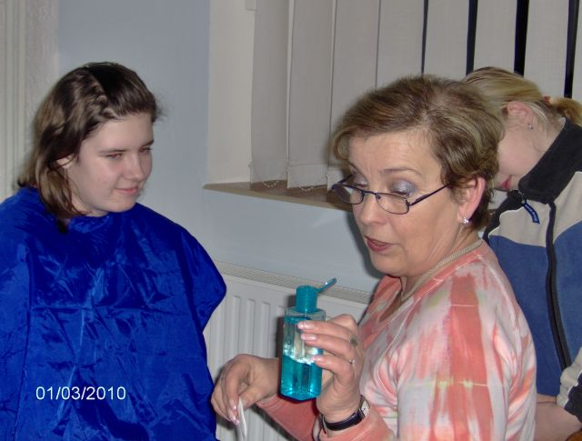
Březen

Slide 17

Březen

Slide 18
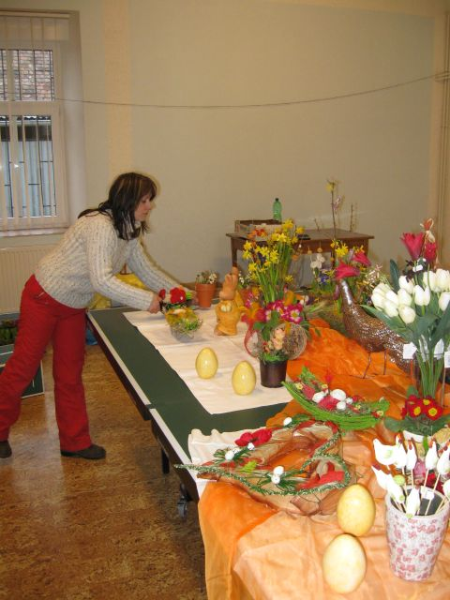
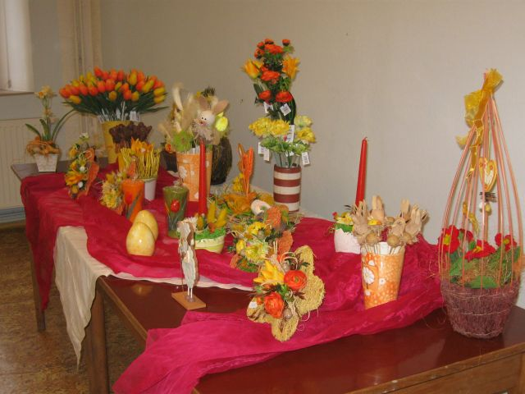
Březen

Slide 19
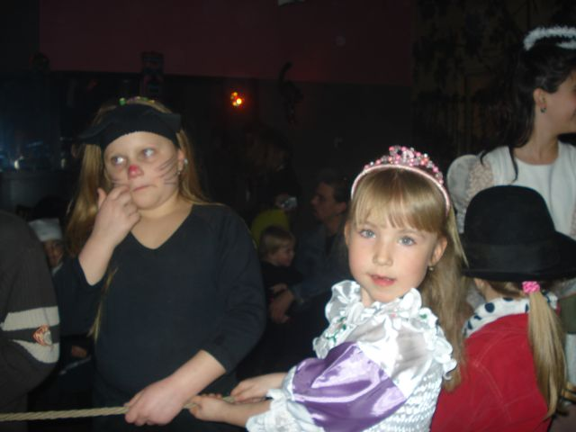
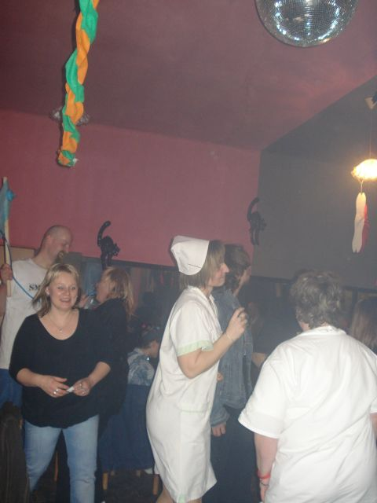
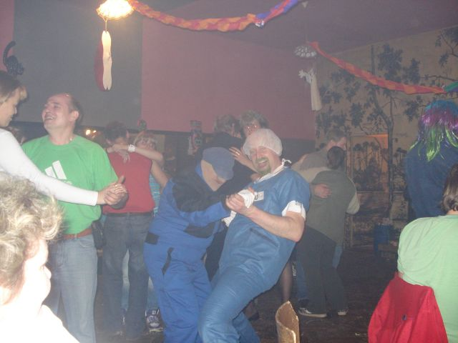
Březen

Slide 20
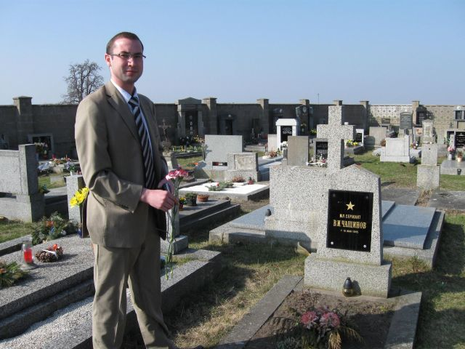
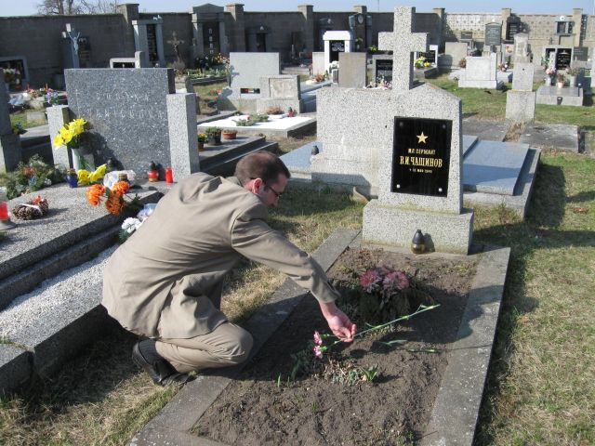
Březen

Slide 21

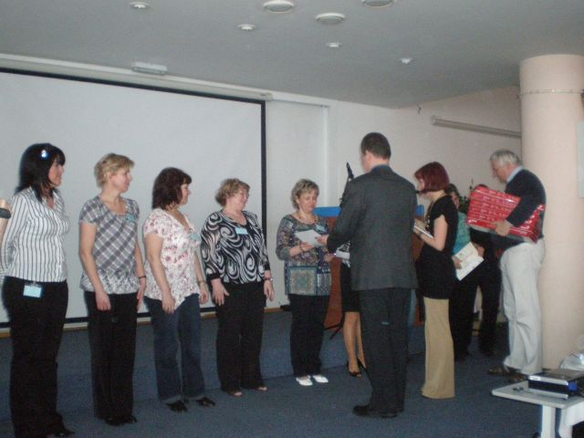
Březen

Slide 22
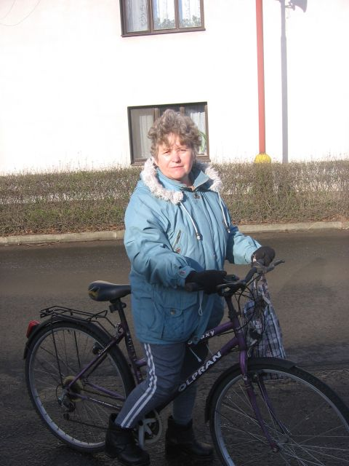

Březen

Slide 23
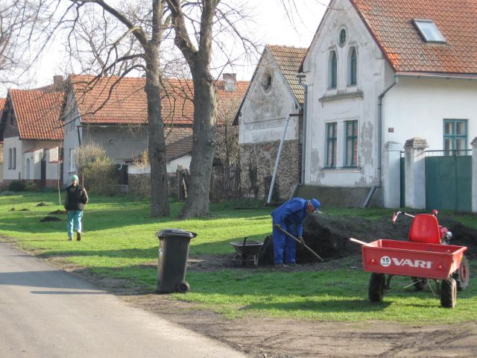
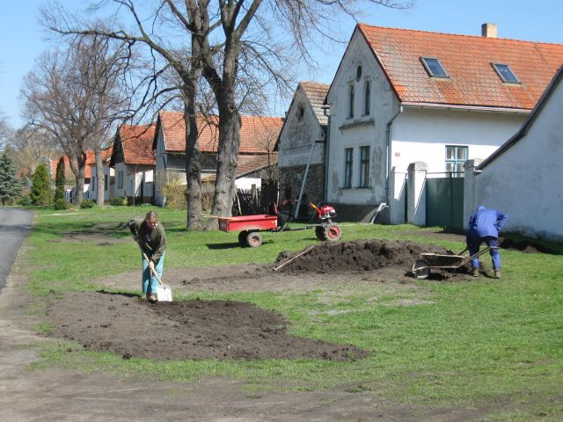
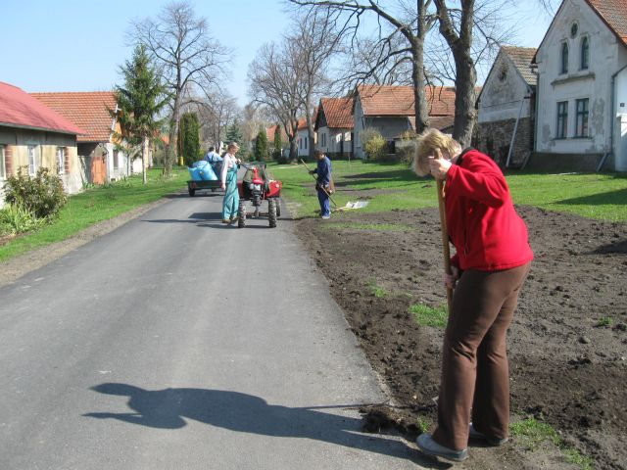
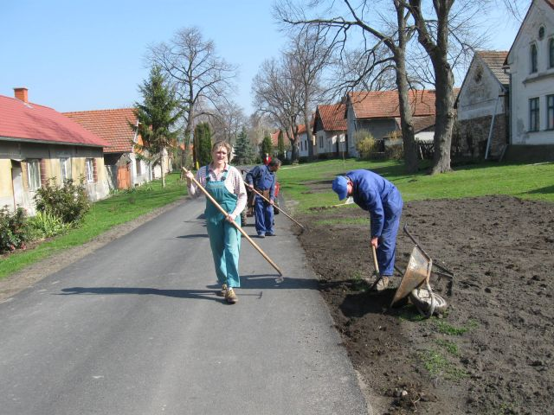
Březen

Slide 24
Duben
3. 4. † Ludmila Kličková, č.p. 74, 73 let
4. 4. Schůze rybářů, J. Smolík
7. 4. Oprava okapů, svodů a střechy na budově MŠ, fa K. Dostál, Ovčáry
15. 4. Valná hromada MAS Zálabí
17. 4. Účast na semináři na téma Stavba, Nadace VIA Praha
17., 18. 4. Dny smutku za polské oběti leteckého neštěstí
21. 4. Oprava ustřiženého kabelu veř. osvětlení u č.p. 59, p. Figar
21. 4. Přednáška pracovníků Policie ČR „Jak se zachovat, když…?“
22. 4. Frézování asfaltu u autobusové zastávky
24. 4. Svoz kovového odpadu
28. 4. Výběr poplatků za nájem hrobového místa v Němčicích
30. 4. Ukončení pracovního poměru na VPP, K. Weisserová
30. 4. Pálení čarodějnic
Odstranění stožárů u starého OÚ

Slide 25

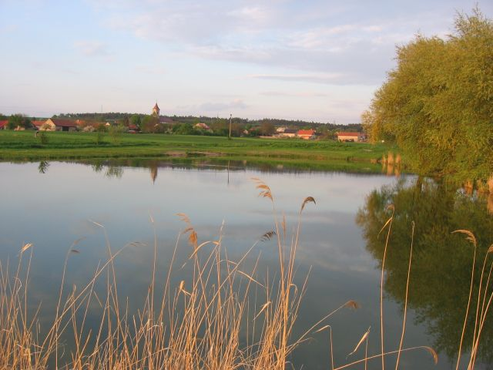
Duben

Slide 26
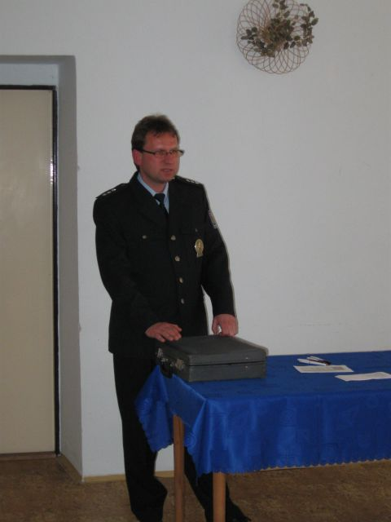
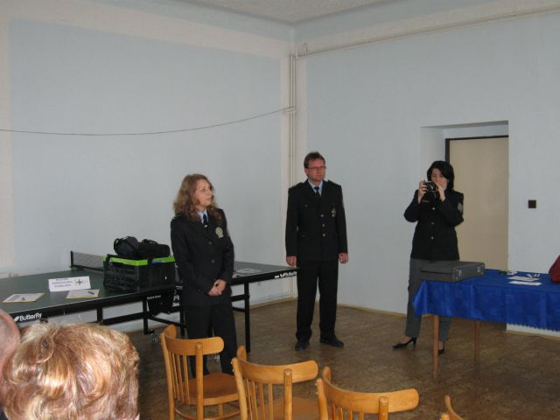
Duben

Slide 27
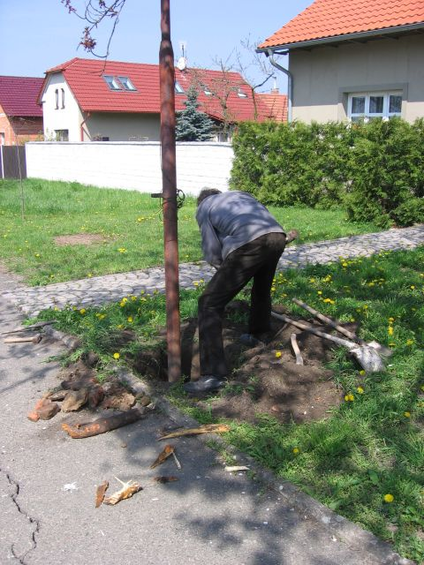
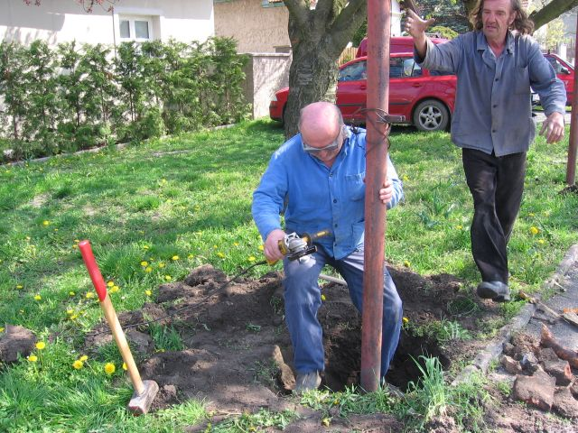
Duben

Slide 28
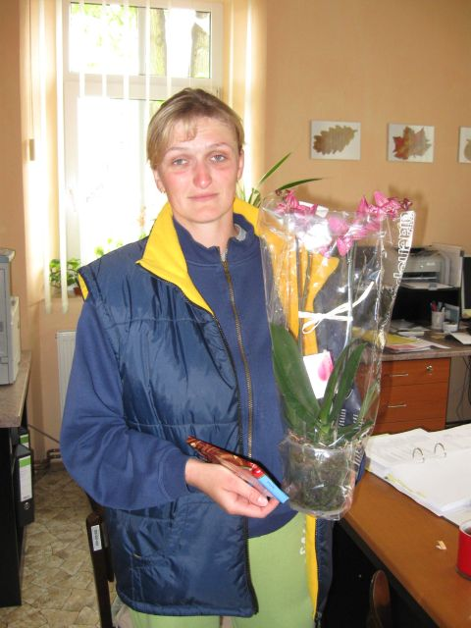
Duben

Slide 29


Duben

Slide 30
Květen
1. 5. Kotrba Vojtěch, č.p. 148, 65 let
1. 5. Schůze KOŽ, příprava Dětského dne a oslav 110 let SDH
3. 5. Nástup nového pracovníka na VPP, J. Prokůpek, č.p. 151
8. 5. Květiny maminkám ke Dni matek, L. Michálek a F. Dostál
8. 5. Výběr poplatků za nájem hrobového místa v Polních Chrčicích
16. 5. Posvěcení kříže za obcí, Paedr. Beňo, jáhen farnosti
16. 5. Cesty naděje, koncert, Štěpán Rak a Alfred Strejček
19. 5. Vítání občánků, MŠ Ohaře
21.-23.5. Rekonstrukce WC místnosti, p. Štěpánek, č.p. 61
22. 5. Svoz velkoobjemového a nebezpečného odpadu
27. 5. Bubák Josef, č.p. 49, 80 let
28. 5. Světinská Marie, č.p. 102, 60 let
28.-29. 5. Volby do PS Parlamentu ČR
Povodně, pořád pršelo, chladno

Slide 31

Květen

Slide 32


Květen

Slide 33



Květen

Slide 34


Květen

Slide 35



Květen

Slide 36


Květen

Slide 37


Květen

Slide 38
Červen
11. 6. Přenáška o Libanonu, p. Šulc, Kolín
18. 6. Oslava 30. let MŠ Ohaře
19. 6. Dětský den a oslava 110. let hasičů v Ohařích
22. 6. Návštěva JUDr. K. Molnára, radního Středočeského kraje,
24. 6. Žádost o územní souhlas – úprava veřejného prostranství (palouk, dětské hřiště)
25. 6. † Bohumil Březina, č.p. 95, 58 let
26. 6. Hasiči (muži a ženy) v Ovčárech, 130. výročí SDH Ovčáry
29. 6. Školení „Evidence obyvatel od 1.7.2010“, MÚ Kolín
Sucho, bez deště

Slide 39


Červen

Slide 40




Červen

Slide 41




Červen

Slide 42


Červen

Slide 43


Červen

Slide 44
Červenec
1. 7. Nástup nového pracovníka na VPP, Fr. Dostál, č.p. 150
1. 7. Šašma Jaroslav, č.p. 33, 85 let
1. 7. Žádost o zřízení nového odběrného místa (hasičská zbrojnice), ČEZ Kolín
4. 7. Bagrování u asfaltového hřiště, Z. Hrůza, č.p. 36
7. 7. Smlouva o dílo, AVE Kolín, prodloužení veřejného osvětlení
8. 7. Územní souhlas – projekt VIA, palouk ve Slepé ulici a Dětské hřiště
9. 7. † Lidmila Štěpánková, č.p. 61, 83 let
10. 7. Svatební den pro Lindu a Radku Tomáškovou
13. 7. Dovezení laviček a stolů pro asfaltové hřiště
16. 7. Narození Natálie Chloupkové (Daňkové), č.p. 110

Slide 45
Červenec
16. 7. Zahájení stavebních prací na prodloužení veřejného osvětlení
16. 7. Jirka Skokan, č.p. 49, úraz při opravě auta
19. 7. Podání žádosti z programu Zelená úsporám, zateplení objektu MŠ Ohaře
22. 7. Dittrich Václav, č.p. 158, 65 let
28. 7. Instalace elektroměru do hasičské zbrojnice, ČEZ a.s.
31. 7. Instalace betonových laviček a stolů u asfaltového hřiště,
SDH Ohaře
Instalace plotových zábran u asfaltového hřiště, L. Suchánek, č.p. 58

Slide 46



Červenec

Slide 47



Červenec

Slide 48


Červenec

Slide 49



Červenec

Slide 50


Červenec

Slide 51



Červenec

Slide 52
Srpen
4. 8. Návštěva MUDr. Jirků, KHS Kolín, přemnožení potkanů u J. Bukače, č.p. 41
8. 8. Dokončení instalace betonových laviček a stolů u asfaltového hřiště, SDH Ohaře
10. 8. Odevzdání kandidátních listin pro podzimní volby do OZ
16. 8. Vykrácení latí na prototyp lavičky a stolu pro nový mobiliář, L. Suchánek
20. 8. Pospíšil Otakar, č.p. 57, 60 let
22. 8. Natírání latí pro prototyp lavičky a stolu
23. 8. Instalace solárních kolektorů na střechu MŠ
26. 8. Zahájení ohřevu vody v MŠ pomocí sluneční energie
23. – 26. 8. Výroba prototypu lavičky a stolu, M. Suchánek,
F. Obešlo

Slide 53
Srpen
27. 8. Předání díla – prodlouženého veřejného osvětlení, AVE Kolín
28. 8. Dovezení nových velkých herních prvků pro dětské hřiště
28. 8. Hasiči v Býchorech
29. 8. Instalace odpadkových košů u asfaltového hřiště, předání díla, L. Suchánek
30. 8. Objednávka latí na pergolu a mobiliář pro VIA projekt
30. 8. Provedení deratizace u J. Bukače, č.p. 41
30. 8. Schválení prototypu lavičky a stolu, Ing. arch. Tůma

Slide 54

Srpen
„Na zdraví!“

Slide 55



Srpen

Slide 56


Srpen

Slide 57


Srpen

Slide 58



Srpen

Slide 59


Srpen

Slide 60
Září
1. 9. Návštěva JUDr. K. Molnára, radního Středočeského kraje
1. 9. Zahájení topné sezóny na OÚ
2. 9. Oprava veřejného osvětlení, F. Novák, č.p. 62
4. 9. Odstranění starých herních prvků z dětského hřiště, Z. Hrůza
a další dobrovolníci
6. 9. Instalace dopravního značení na místních komunikacích
8. 9. Příslib firmy Bohemia Asfalt – 20 000,- Kč na VIA projekt
11. 9. Očkování psů, MVDr. Ditrich
12. 9. Brigáda hasičů, VIA projekt
13. 9. Návštěva L. Brandové z Kolínského deníku
20. 9. Nové číslo Ohařáčku
25. 9. Hasiči na „Sranda závodech“ v Ovčárech
Rekonstrukce dětského hřiště, oprava hasičské zbrojnice
Deratizace kanálů, J. Jindra, Oseček
Brigády – natírání latí

Slide 61



Září
Lucka Loumanová
Lucka Nováková
Lukáš Zvolenský

Slide 62


Září
JUDr. K. Molnár
s asistentkou
L. Brandová

Slide 63



Září

Slide 64



Září

Slide 65




Září

Slide 66




Září

Slide 67



Září

Slide 68


Září

Slide 69
Říjen
2. 10. Svatební den pro Víta Svobodu a Libuši Slunéčkovou, č.p. 109
2. 10. Zahájení instalace nových herních prvků na dětském hřišti
9. – 10. 10. Natírání latí, stavba pergoly
15. – 16. 10. Volby do obecního zastupitelstva
16. 10. Dokončení instalace herních prvků, předání díla
17. 10. Špinka Jiří, č.p. 90, 65 let
24., 27. 10. Pracovní schůzky nově zvolených zastupitelů
28. 10. Sázení stromků a keřů (palouk, dětské hřiště, u pergoly)
Práce hasičů na hasičské zbrojnici
Oprava oplocení kolem dětského hřiště, M. Suchánek, č.p. 58
Práce na palouku – stavba chodníku, navezení zeminy, zarovnání terénu, chodník ke studni

Slide 70


Říjen

Slide 71



Říjen

Slide 72




Říjen

Slide 73



Říjen

Slide 74


Říjen

Slide 75




Říjen

Slide 76



Říjen

Slide 77



Říjen

Slide 78


Říjen

Slide 79
Listopad
5. 11. Vysazování růži podél chodníku na palouku
9. 11. Sázení třešní, palouk
9. 11. Poslední svoz bioodpadu
10. 11. Ustavující zasedání zastupitelstva obce Ohaře
13. 11. Svoz velkoobjemového a nebezpečného odpadu
13. 11. Pouťová zábava, KOŽ
15. 11. Nástup Milana Čureji na veřejnou službu, Výčapy-Vlačice
21. 11. Narození Anežky Kosové, č.p. 54
27. 11. Slavnostní ukončení VIA projektu, prezentace projektu
27. 11. První sníh
29. 11. Cenová nabídka na opravu veřejného osvětlení, J. Brož, Týnec n. Labem
30. 11. 34. Den malých obcí, Praha

Slide 80



Listopad

Slide 81




Noví zastupitelé
V. Obešlová
F. Obešlo
L. Michálek
M. Skokan
T. Suchánek
I. Suchánková
P. Mazura

Slide 82



Listopad

Slide 83

Listopad

Slide 84



Listopad

Slide 85



Listopad

Slide 86

Listopad

Slide 87


Listopad

Slide 88
Prosinec
5. 12. Mikulášská nadílka, KOŽ
6. 12. Stavební povolení na zateplení MŠ nabylo právní moci
9. 12. Vánoční besídka v MŠ
11. 12. Veřejné plánování s architekty, náves a zastávka
14. 12. Exkurze do bioplynové stanice v Kněžicích, TPCA, o.s. Prostor
14. 12. Oprava autobusové zastávky, J. Vávra ml, č.p. 65
17. 12. Setkání s čelními představiteli společnosti TPCA, Kolín
18. 12. Nazdobení stromu u kostela
24. 12. Suchánek Josef, č.p. 149, 80 let
29. 12. Návštěva JUDr. K. Molnára, radního Středočeského kraje
29. 12. Vánoční ping-pongový turnaj
31. 12. Silvestrovský večer, hospoda, Bělovi
Bílé Vánoce se sněhem

Slide 89


Prosinec

Slide 90




Prosinec

Slide 91


Prosinec

Slide 92


Prosinec

Slide 93


Prosinec

Slide 94



Prosinec

Slide 95




Prosinec

Slide 96









O Ohařích v tisku

Slide 97








O Ohařích v tisku

Slide 98


Slide 99
Děkuji za pozornost
Ing. Viera Obešlová, OÚ Ohaře, 2011

